Slide 1
Консультация для педагогов
«Использование здоровьесберегающих технологий при работе с детьми младшего возраста»
Подготовила
Воспитатель
Мироненко Е.Е.

Slide 2
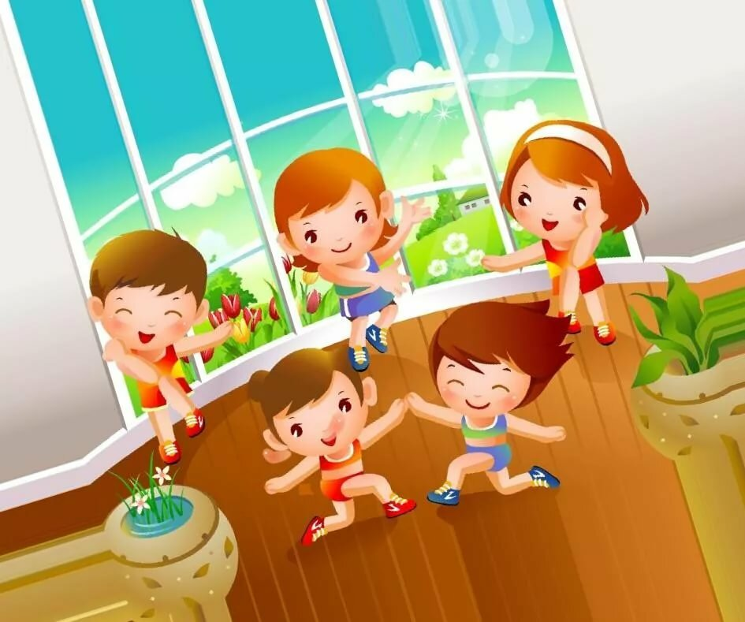
Что же такое «здоровьесберегающая технология»?
Здоровьесберегающая технология – это целостная система воспитательно - оздоровительных, коррекционных и профилактических мероприятий, которые осуществляются в процессе взаимодействия ребёнка и педагога, ребёнка и родителей, ребёнка и доктора (мед.сестры).

Slide 3
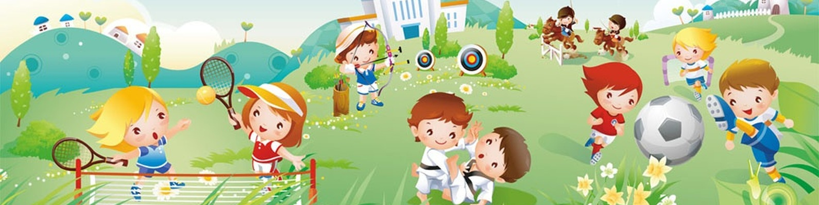
Здоровьесберегающие технологии применяются в различных видах деятельности и представлены в:
технологии сохранения и стимулирования здоровья;
технологии обучения здоровому образу жизни;
коррекционные технологии.

Slide 4
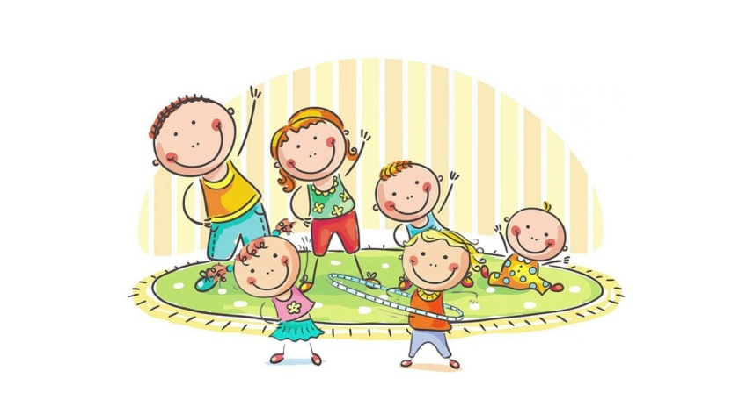
Цели и задачи здоровьесберегающих технологий:
обеспечить высокий реальный уровень здоровья детей;
сформировать у детей осознанное отношение к здоровью и жизни человека;
создать условия для сохранения здоровья детей;
сформировать необходимые знания, умения и навыки здорового образа жизни, научить использовать полученные знания в повседневной жизни.

Slide 5
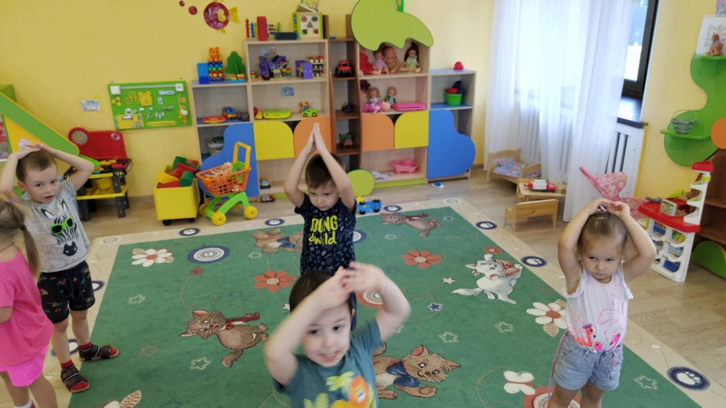
Технологии сохранения и стимулирования здоровья в младшей группе
Динамические паузы, (физминутки)
Проводятся во время занятий 2-3 мин. Во время их проведения включаются элементы гимнастики для глаз, дыхательная, пальчиковая гимнастика и других в зависимости от вида деятельности.

Slide 6
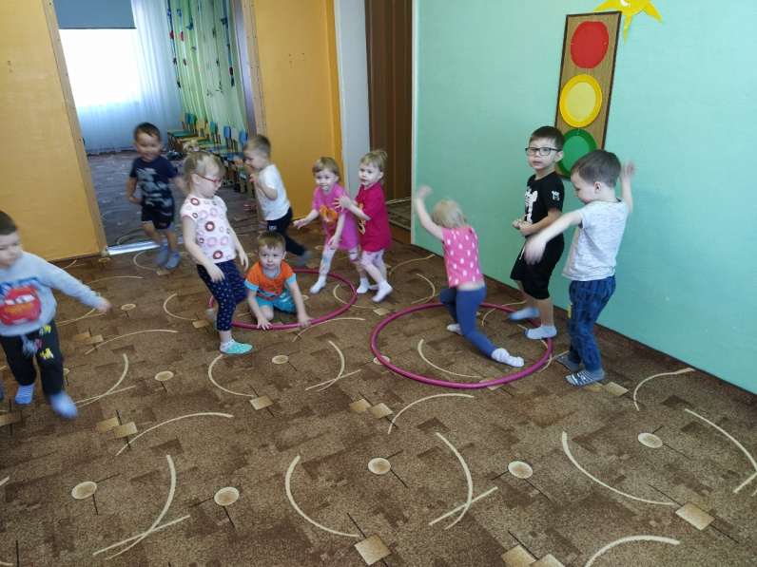
Подвижные и спортивные игры
Проводятся ежедневно как часть физкультурного занятия, на прогулке, в групповой комнате и подбираются в соответствии с возрастом ребенка.

Slide 7
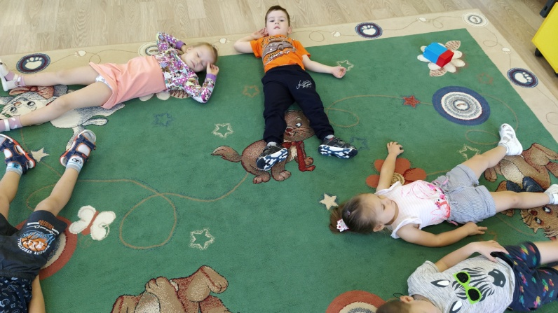
Релаксация
Используется спокойная классическая музыка (Чайковский, Рахманинов, звуки природы). Наша задача состоит в том, чтобы научить детей ощущать свои эмоции, управлять своим поведением, слышать свое тело.

Slide 8
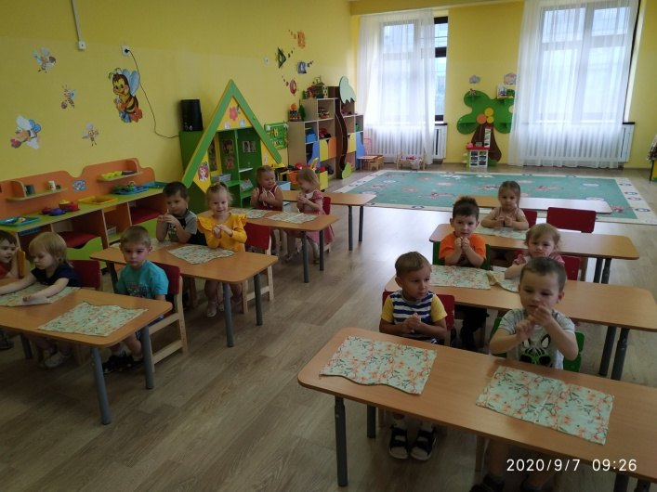
Пальчиковая гимнастика
Проводится индивидуально либо с подгруппой детей ежедневно. Тренирует мелкую моторику, стимулирует речь, внимание, кровообращение. Проводится в любой удобный отрезок времени.

Slide 9
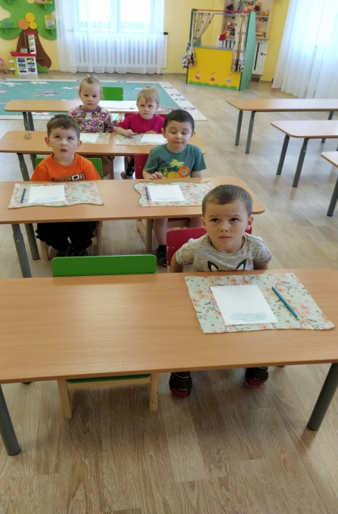
Гимнастика для глаз
Проводится по 2-5 минут ежедневно. Способствует снятию статического напряжения мышц глаз, кровообращение. Во время ее проведения используется наглядный материал.

Slide 10
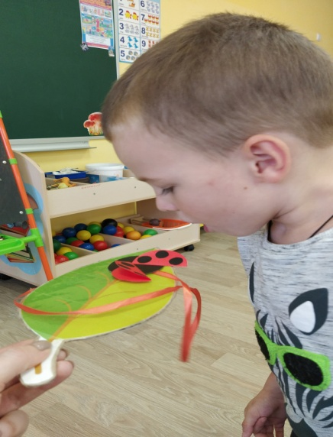
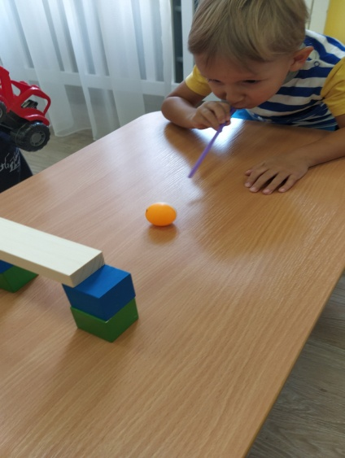
Дыхательная гимнастика
Проводится в различных формах физкультурно-оздоровительной работы. У детей активизируется кислородный обмен во всех тканях организма, что способствует нормализации его работы в целом

Slide 11
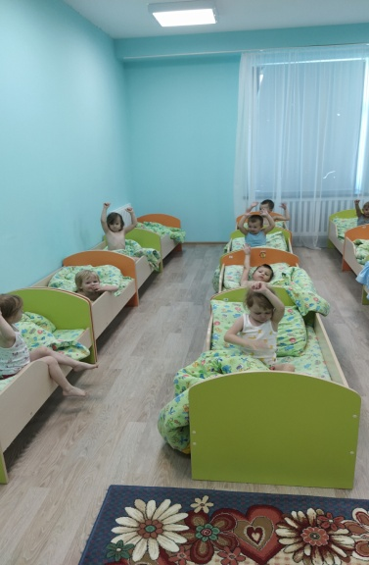
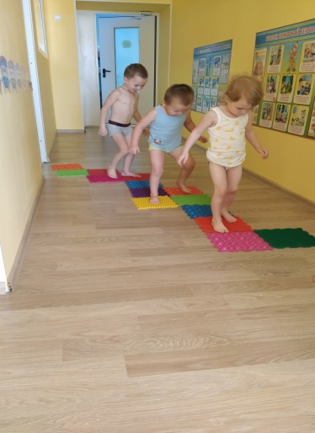
Бодрящая гимнастика
Проводится ежедневно после дневного сна 5 минут. В ее комплекс входят упражнения на кроватях для пробуждения, упражнения на коррекцию плоскостопия, воспитания правильной осанки. Дорожка здоровья массажирует ступни малыша, укрепляет мышцы, защищает организм в целом

Slide 12
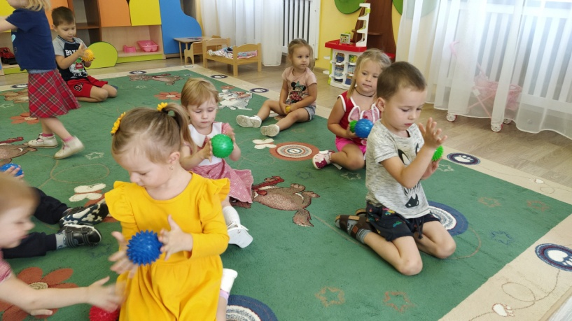
Су-Джок терапия
Дети с удовольствием массируют ладошки, пальчики, части тела несколько раз в день. Занимаясь с детьми, важно сделать занятия более разнообразными и интересными. И в этом может помочь художественное слово, когда каждое движение рук представляется в форме сказки или стихотворения.

Slide 13
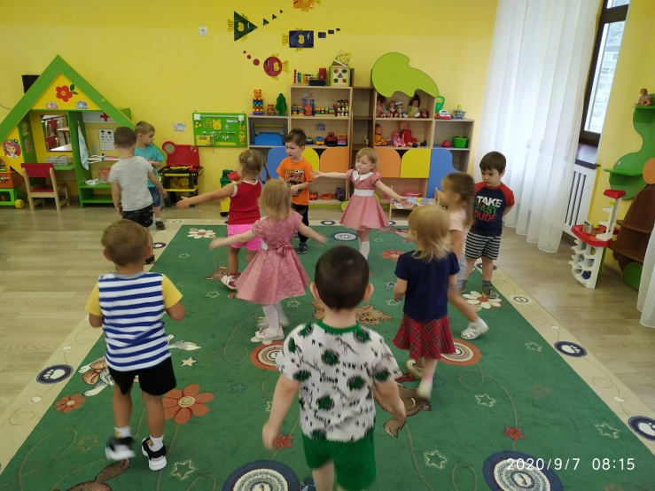
Технологии обучения здоровому образу жизни в младшей группе
Утренняя гимнастика
Проводится ежедневно 6-8 минут. У детей формируются ритмические навыки и умения.

Slide 14
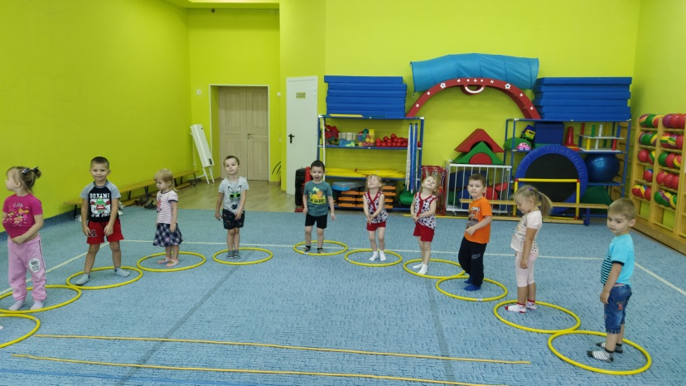
Физкультурные занятия
Проводятся 3 раза в неделю по 15 минут в соответствии с программой, по которой работает ДОУ (традиционные, сюжетно-игровые, интегрированные, оздоровительные). Занятия укрепляют организм, повышают иммунитет.

Slide 15
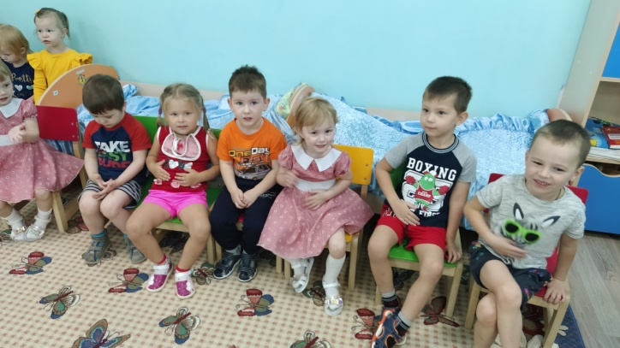
Самомассаж
Выполняется самим ребенком. Улучшает кровообращение, помогает нормализовать работу внутренних органов. Самомассаж – это профилактика простудных заболеваний, сколиозов, вегетативных дистоний, он тонизирует весь организм. Проводится в игровой форме

Slide 16
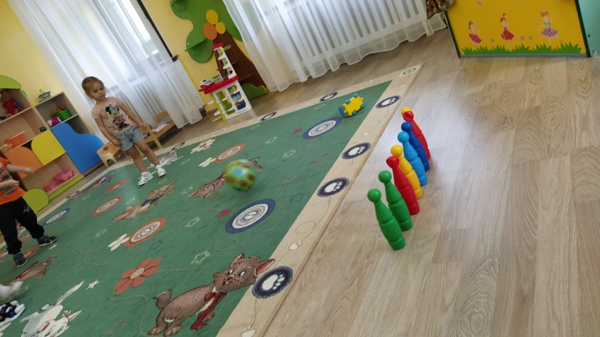
Активный отдых
(физкультурный досуг)
При проведении досугов все дети приобщаются к участию в различных состязаниях, соревнованиях с увлечением, выполняют двигательные задания, раскованность позволяет им двигаться без особого напряжения.

Slide 17
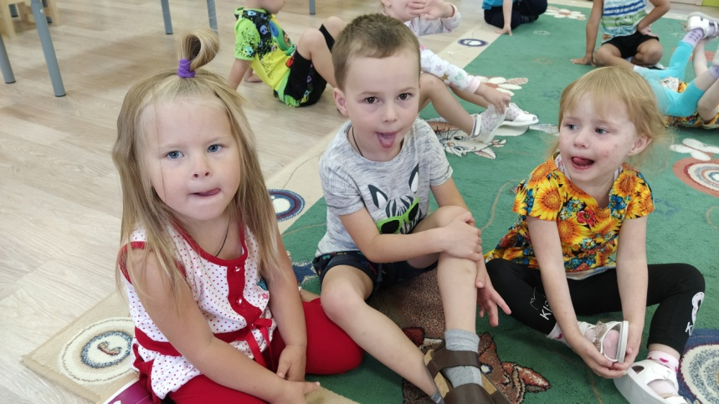
Коррекционные технологии для детей младшей группы
Артикуляционная гимнастика – упражнения для тренировки органов артикуляции (губ, языка, нижней челюсти), необходимые для правильного звукопроизношения, помогает быстрее «поставить» правильное звукопроизношение.

Slide 18
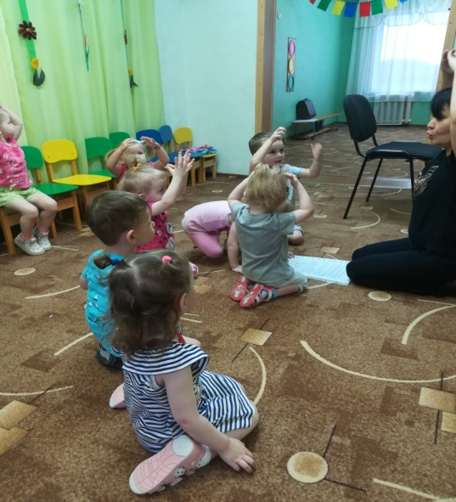
Технология музыкального воздействия
Музыка обладает сильным психологическим воздействием на детей. Она влияет на состояние нервной системы (успокаивает, расслабляет или наоборот будоражит), вызывает эмоциональные состояния покоя и гармонии.

Slide 19
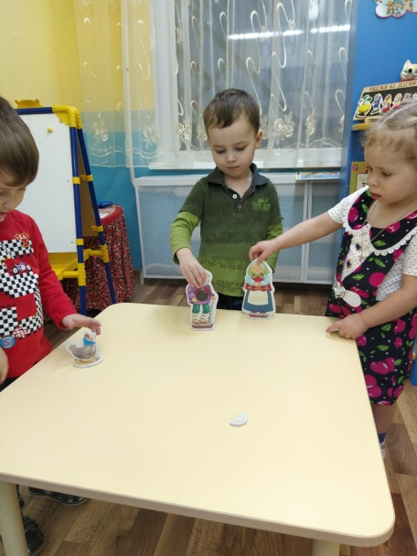
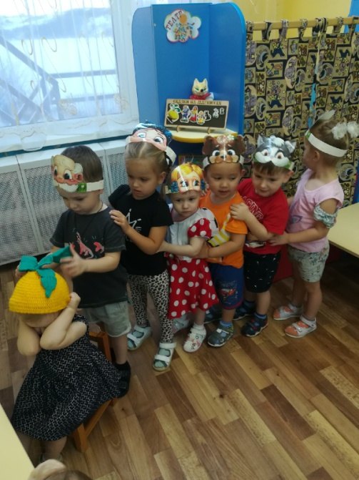
Сказкотерапия
В младшей группе используется для психотерапевтической и развивающей работы. Сказку рассказывает взрослый либо это групповое рассказывание.

Slide 20

Вывод
Применение в работе здоровьесберегающих технологий, повышает результативность воспитательно – образовательного процесса, формирует у педагогов и родителей ценностные ориентации, направленные на укрепление здоровья, а у ребёнка – стойкую мотивацию на здоровый образ жизни.

Slide 21
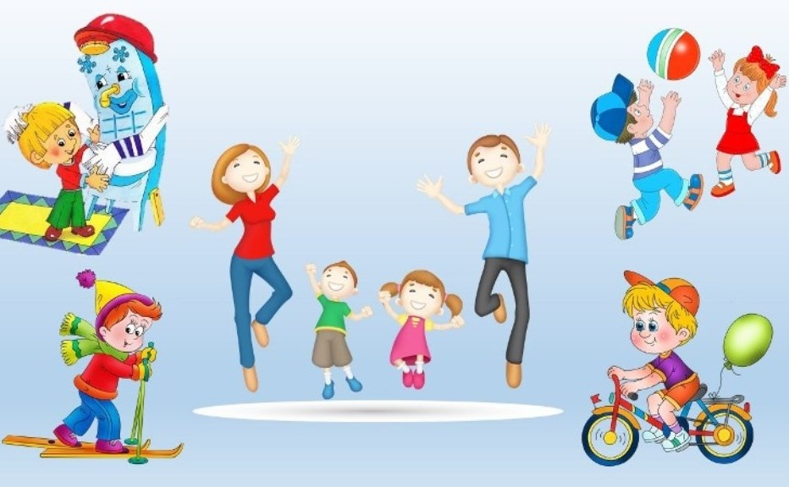
Спасибо за внимание!

